Slide 1



Tuần
25
Tuần
6
NGHE VIẾT
VIẾT
Cỏ non cười rồi
Phân biệt: ng/ngh, tr/ch, êt/
SGK tr 58

Slide 2



Nghe - viết chính tả một đoạn ngắn trong bài
Cỏ non cười rồi.
YÊU CẦU CẦN ĐẠT
Trình bày đúng đoạn văn, biết viết hoa chữ cái
đầu tên bài và chữ cái đầu các câu văn.
Làm đúng bài tập chính tả phân biệt ng/ngh; tr/ch hoặc êt/êch
Giữ gìn vở cẩn thận, viết chữ đúng đều nét.

Slide 3






1. Nghe – viết
Cỏ non cười rồi
Én nâu gọi các bạn của mình đến. Suốt đêm, cả đàn đi tìm cỏ khô tết thành dòng chữ: “Không giẫm chân lên cỏ!”, rồi đặt trên bãi cỏ. Xong việc, én nâu tươi cười bảo cỏ non:
- Từ nay em yên tâm rồi. Không còn ai giẫm lên em nữa đâu.
Thương cỏ non, chim én đã làm gì?

Slide 4





Lưu ý khi viết
Đoạn chính tả có những chữ nào viết hoa?
Viết hoa chữ cái đầu tên bài và chữ cái đầu các câu văn.
Khi viết cần chú ý điều gì?
- Khi viết chú ý viết đúng chính tả, các dấu ngắt nghỉ câu.
Các từ dễ viết sai trong bài:
Suốt, giẫm chân, xong việc

Slide 5

Tư thế ngồi viết
Lưng thẳng.
Không tì ngực xuống bàn.
Đầu hơi cúi.
Mắt cách vở khoảng 25-30cm.
Tay phải cầm bút
Tay trái tì nhẹ lên mép vở để giữ.
Hai chân để song song thoải mái.

Slide 6

VIẾT BÀI
Học sinh viết bài vào vở ô li

Slide 7
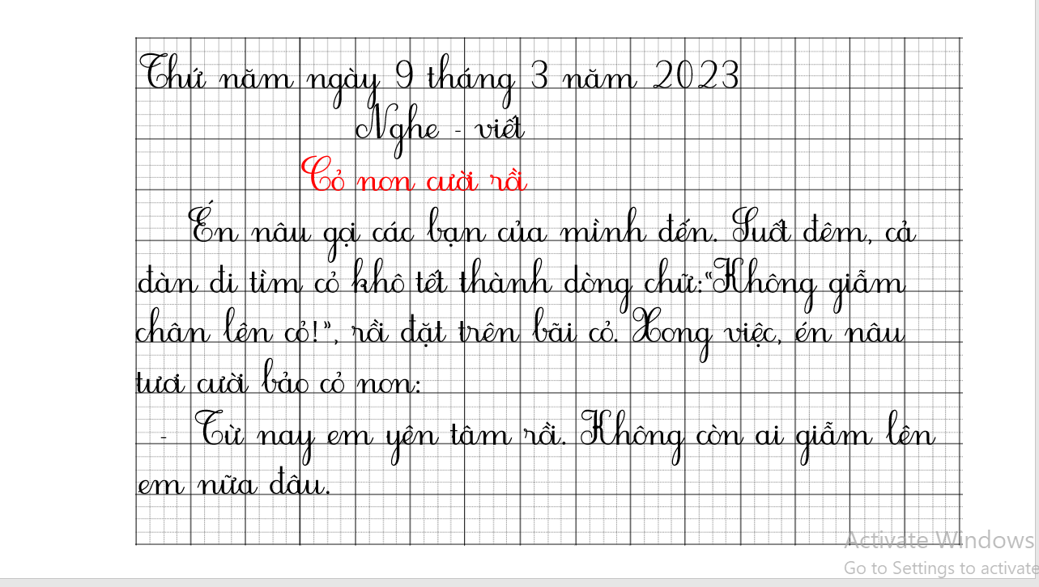

Thứ năm ngày 9 tháng 3 năm 2023
Nghe - viết
Cỏ non cười rồi
Én nâu gọi các bạn của mình đến. Suốt đêm, cả
đàn đi tìm cỏ khô tết thành dòng chữ:“Không giẫm
chân lên cỏ!”, rồi đặt trên bãi cỏ. Xong việc, én nâu
tươi cười bảo cỏ non:
- Từ nay em yên tâm rồi. Không còn ai giẫm lên
em nữa đâu.

Slide 8
2. Chọn ng hoặc ngh thay cho ô vuông.
Buổi sớm, muôn nghìn giọt sương đọng trên ngọn cỏ, lóng lánh như ngọc.
ngh
ng

Slide 9
3. a) Chọn tr hoặc ch thay cho ô vuông.
Đồng làng vương chút heo may
Mầm cây tỉnh giấc, vườn đầy tiếng chim
Hạt mưa mải miết trốn tìm
Cây đào trước cửa lim dim mắt cười.
(Theo Đỗ Quang Huỳnh)
ch
ch
tr
tr

Slide 10
3. b) Chọn êt hoặc êch thay cho ô vuông.
Vui như T .
kêu uôm uôm, ao chuôm đầy nước.
Ánh trăng chênh ch đầu làng.
ết
Ếch
ếch

Slide 11
Nghe - viết chính tả một đoạn ngắn trong bài
Cỏ non cười rồi.
YÊU CẦU CẦN ĐẠT
Trình bày đúng đoạn văn, biết viết hoa chữ cái
đầu tên bài và chữ cái đầu các câu văn.
Làm đúng bài tập chính tả phân biệt ng/ngh; tr/ch hoặc êt/êch
Giữ gìn vở cẩn thận, viết chữ đúng đều nét.

Slide 12
Tạm biệt và hẹn gặp lại các con
trong các tiết học sau!

